Slide 1
防災教育教材教法
02
吳 明 淏 教授
國立高雄大學防災工程研究室
資料來源：許民陽教授
臺北市立教育大學地生系

Slide 2
大綱
1
防災教育的重要性
2
防災師資培訓
3
縣市級防災師角色
4
在地化防災教材建置
5
防災教育學習資源
6
結語

Slide 3
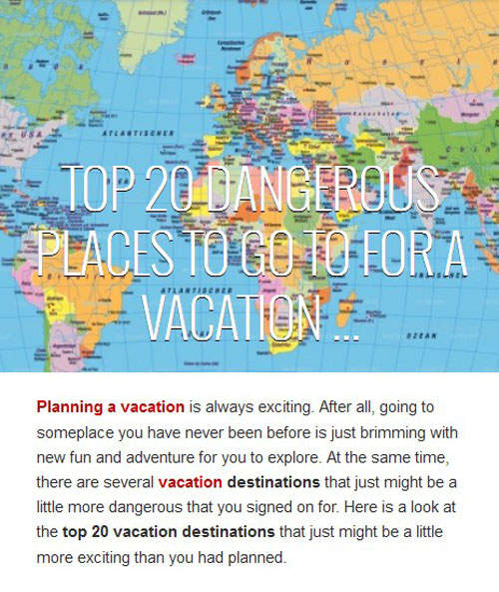

全世界最危險的旅遊地點
資料來源：All Women Stalk- Top 20 Dangerous Places to Go to for a Vacation

Slide 4
前10名皆為人禍
1. 伊拉克：自殺炸彈客跟汽車炸彈
2.阿富汗：綁架跟暗殺
3.巴基斯坦：反美
4.索馬利亞：反美跟海盜
5.巴布亞新幾內亞：謀殺、武裝搶劫
6.哥倫比亞：犯罪率、綁架、搶劫、謀殺
7.蘇丹：疾病
8.蒲隆地：內戰
9.俄羅斯：游擊隊跟恐怖份子
10.海地：示威暴動，沒有警力，水電不足.

Slide 5
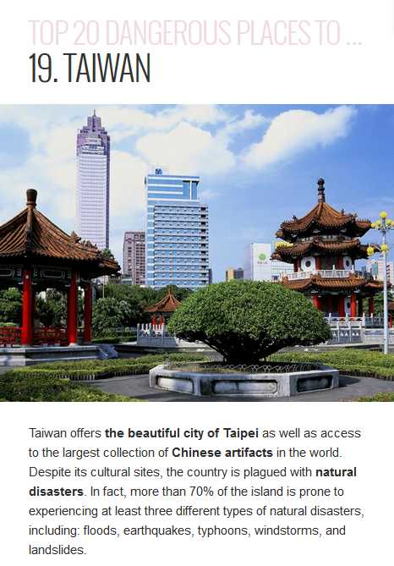
臺灣入榜第19名（天災）
臺灣是個美麗的地方，可是一座島上有超過 70％以上的地區容易同時遭遇三種以上不同類型的自然災害，如洪水、地震、颱風、風暴和土石流等。

Slide 6

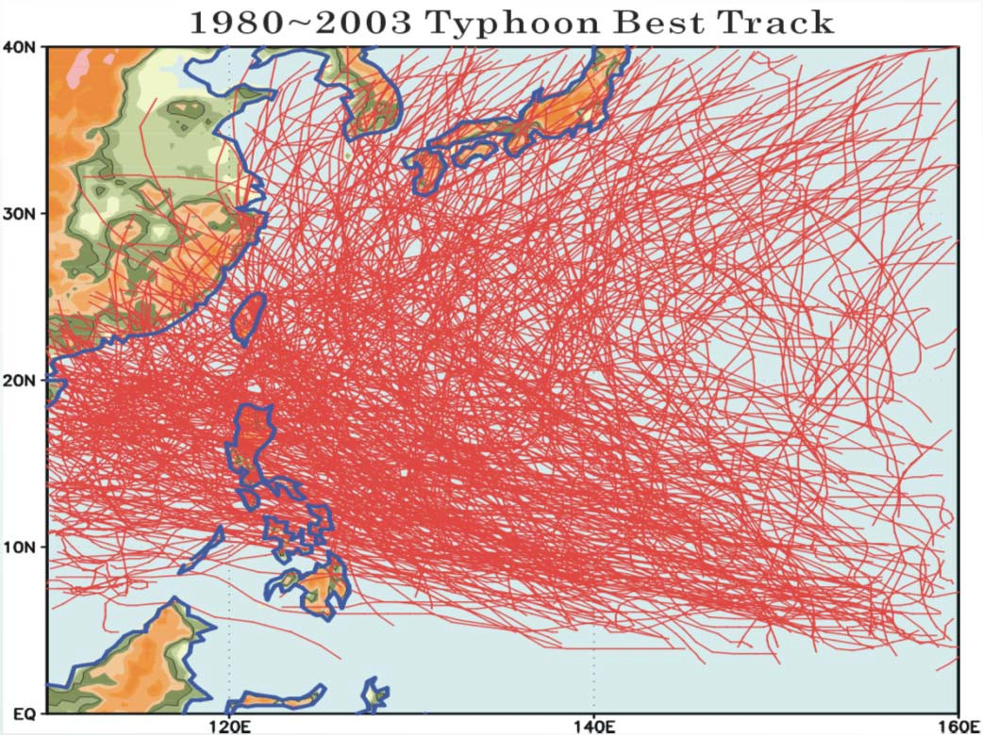
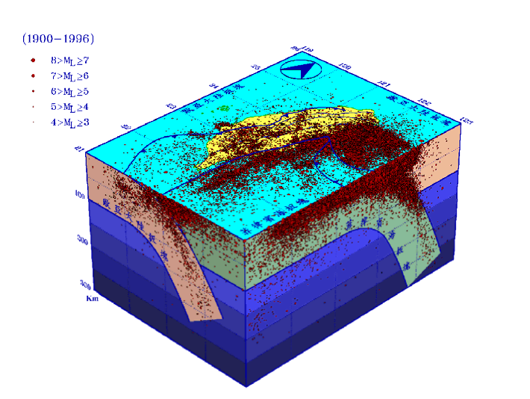






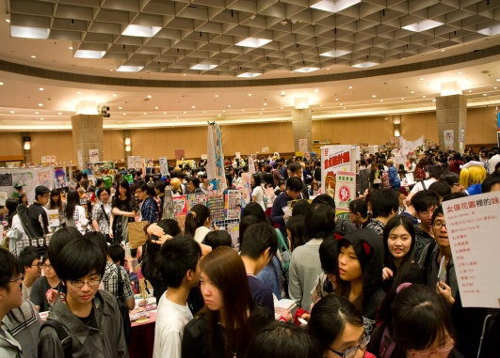
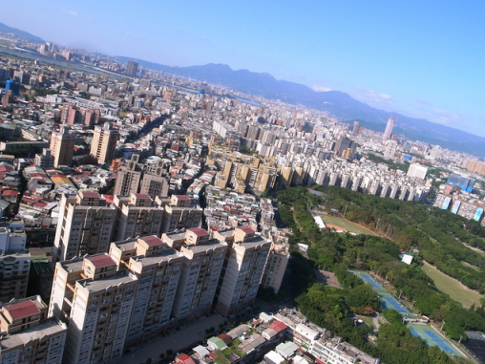
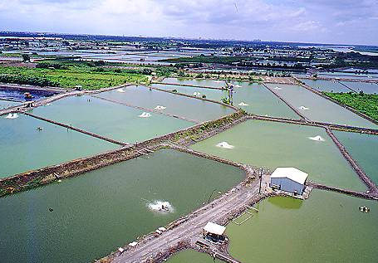
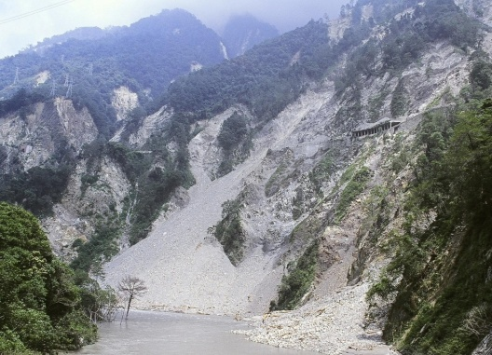
臺灣位處高災害潛勢環境
太平洋地震帶上
颱風經常行經路線上
人口稠密
社會發展快速
土地使用程度甚高
地質敏感破碎

Slide 7
臺灣可能面臨的災害
地層下陷
總用水量持續提昇，超抽地下水導致地層下陷
颱風
溫室效應下海水表面溫度提高，有利颱風的生成，形成複合式災變如強風、暴雨、土石流、洪災等
劇烈氣候
常面臨的劇烈氣候主要為強颱挾帶著暴風雨，至於雷暴、龍捲風、冰雹、寒害..等災變，也不可完全排除
洪災
地震及海嘯
乾旱
極端降雨已經在各地發生，且因台灣地質脆弱，極端降雨所帶來的土石沖刷,造成水庫淤積及土石流災害
月均溫逐年上升，降雨天數持續減少，乾旱除對農業造成影響外，因乾燥而來的林火、野火機率都將大幅上升
2100年海平面上升的預估，由50公分上修100 公分
台灣位於環太平洋地震帶上，地震十分頻繁，高度都市化，使得地震災害極易發展成複合型的災害。

Slide 8
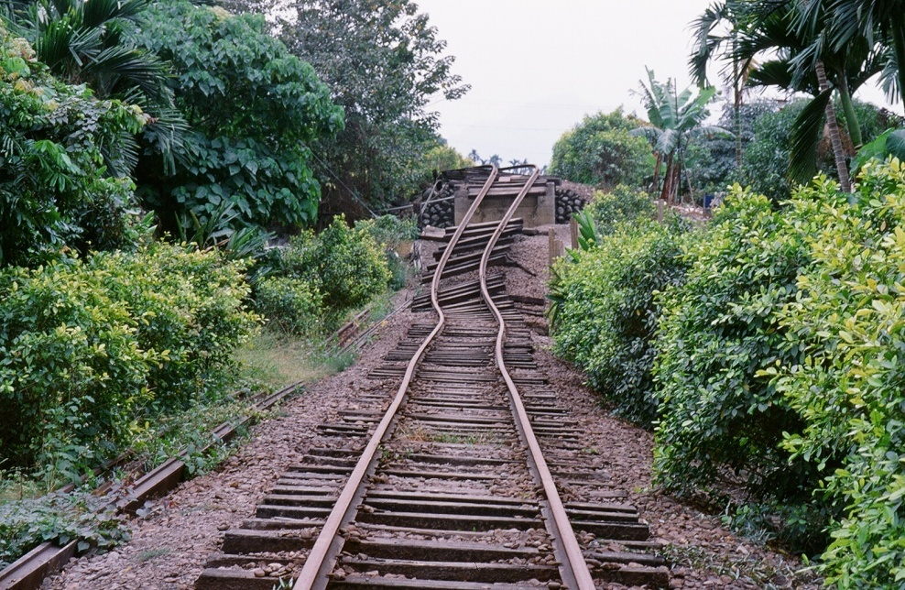
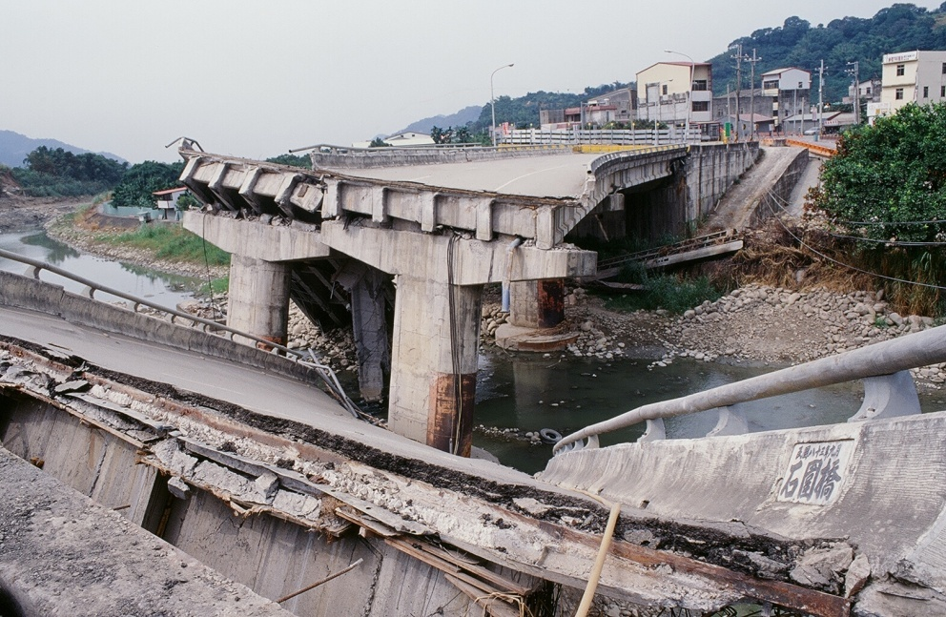
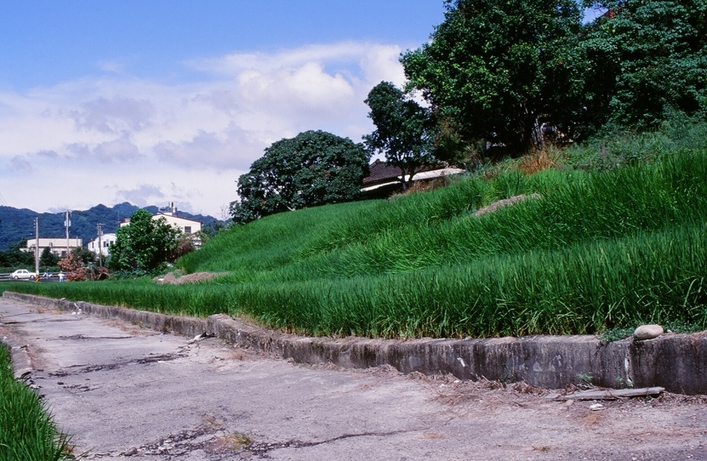
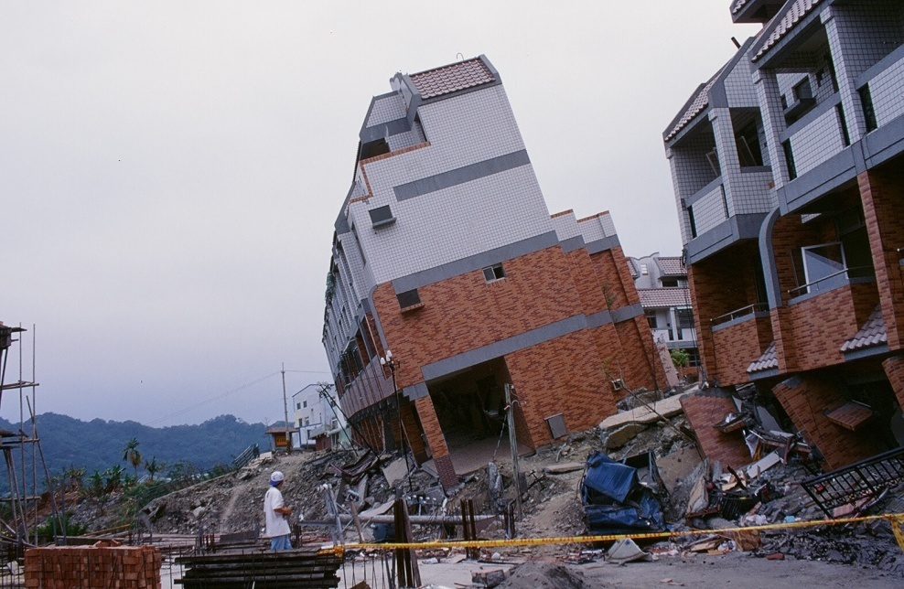
九二一地震(1999.9.21 芮氏規模7.3)

Slide 9
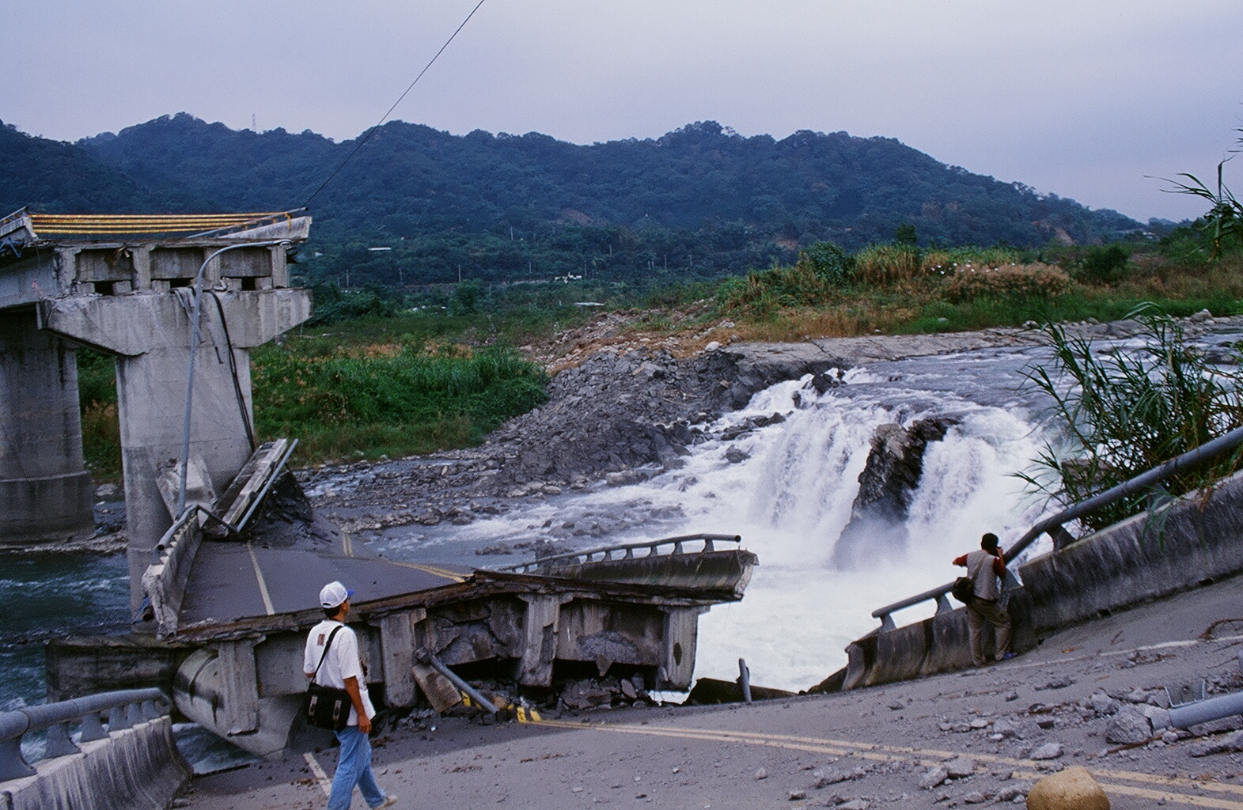
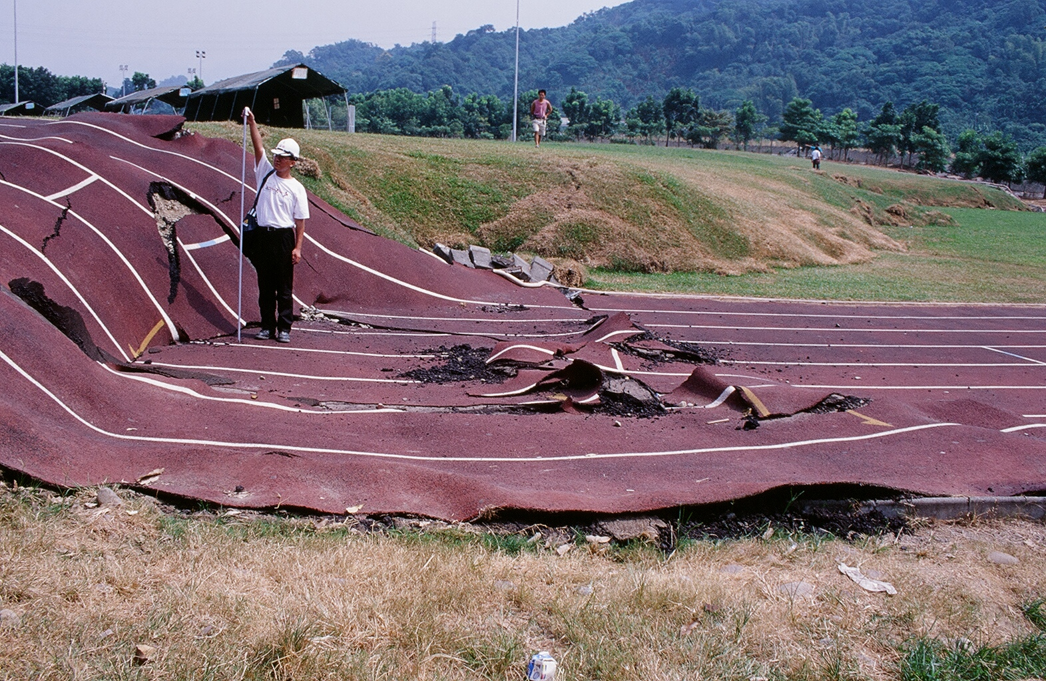
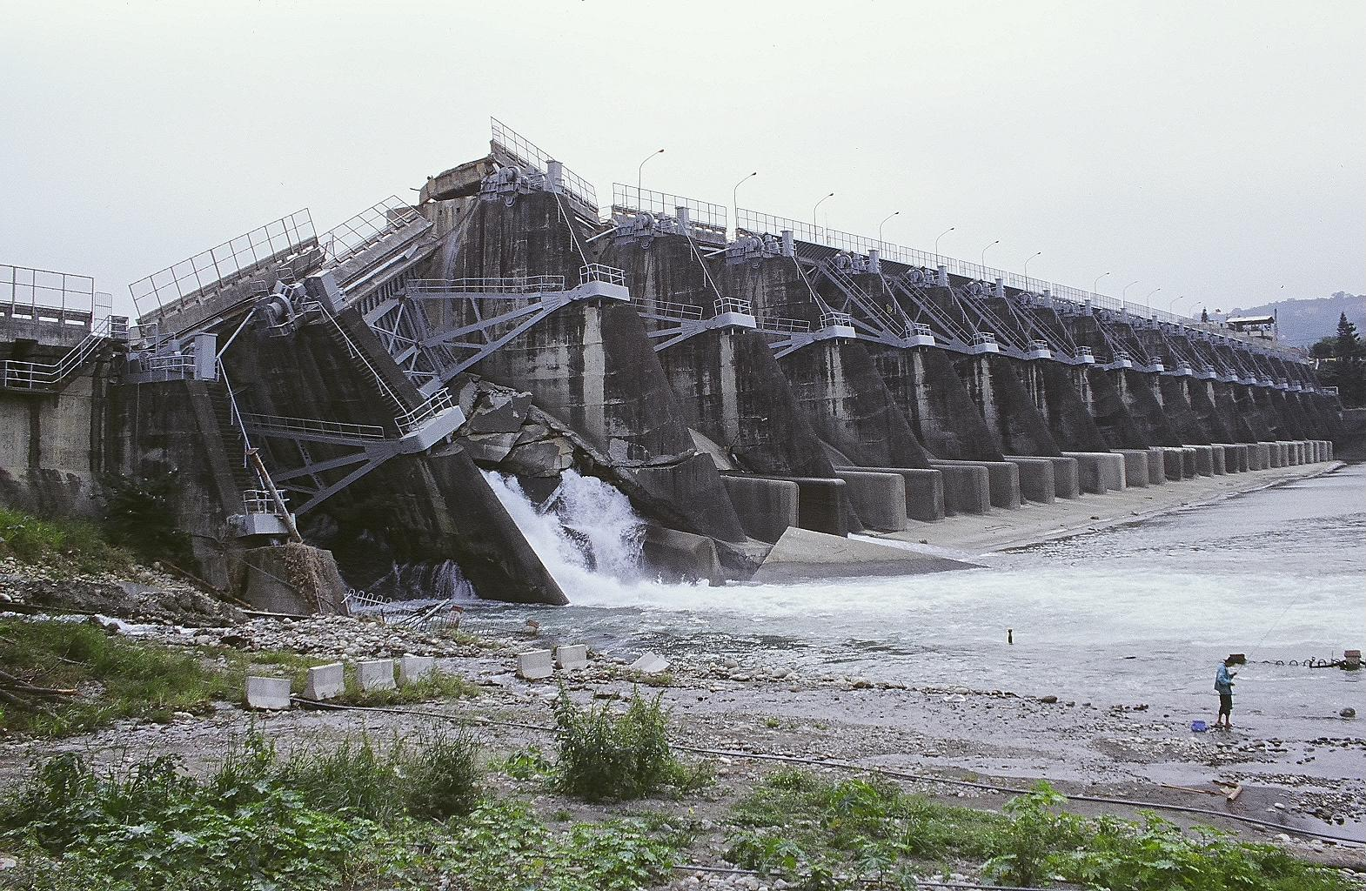
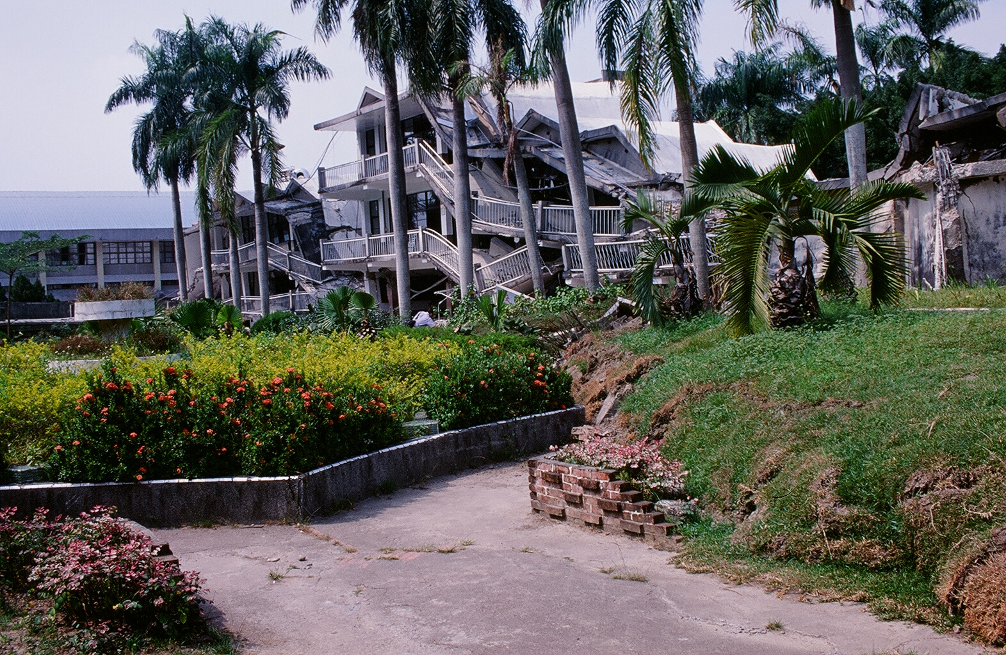

Slide 10
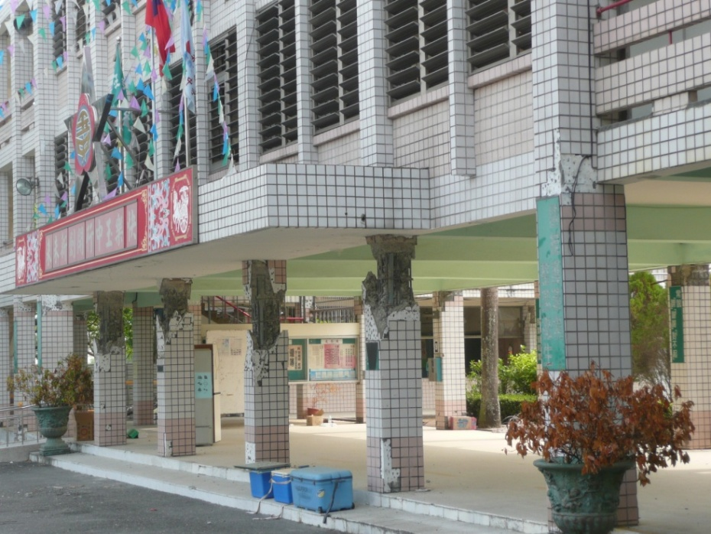
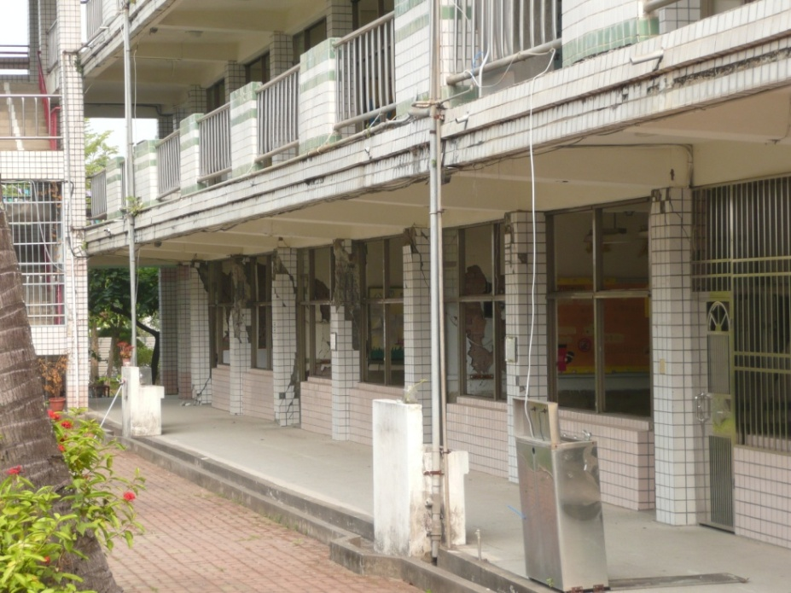
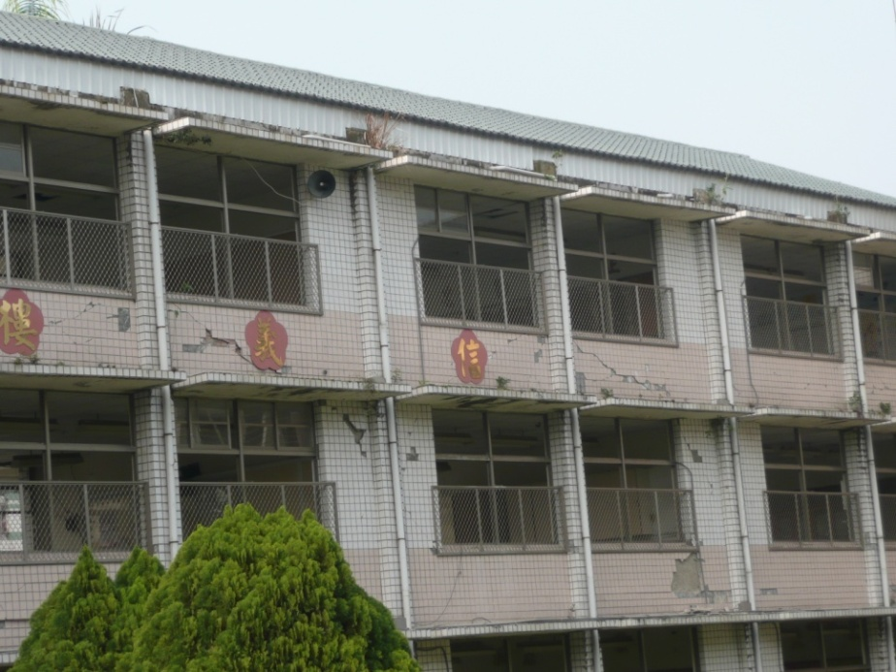
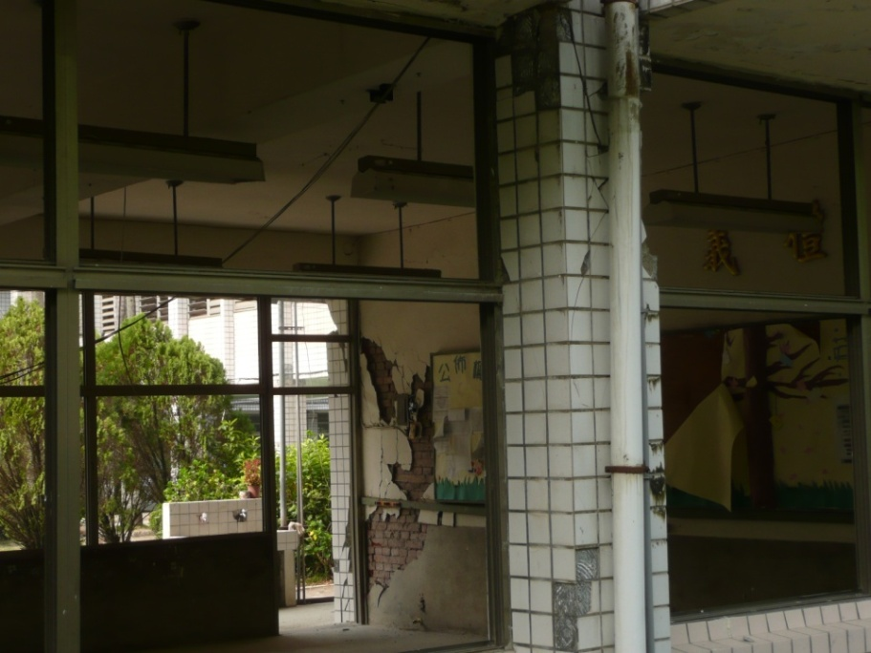
甲仙地震(2010.3.4 芮氏規模6.4)

Slide 11
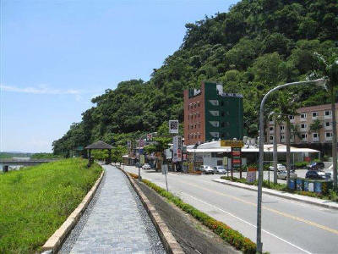
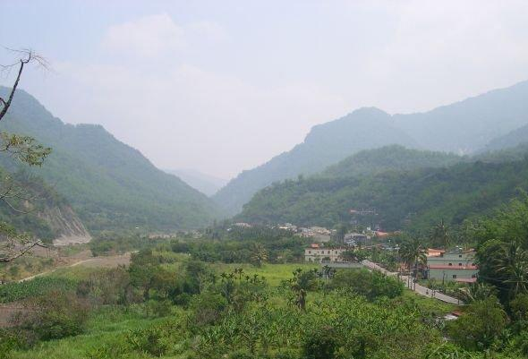
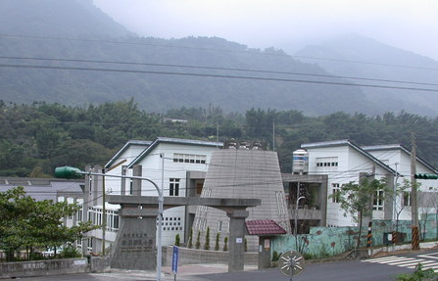
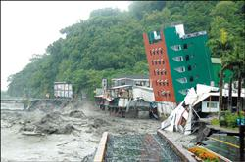
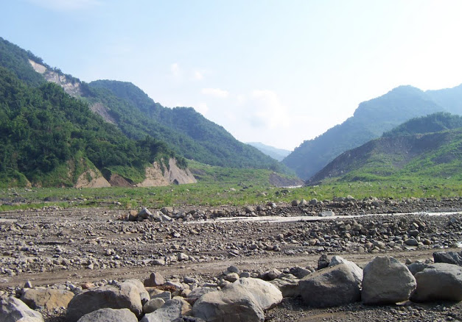
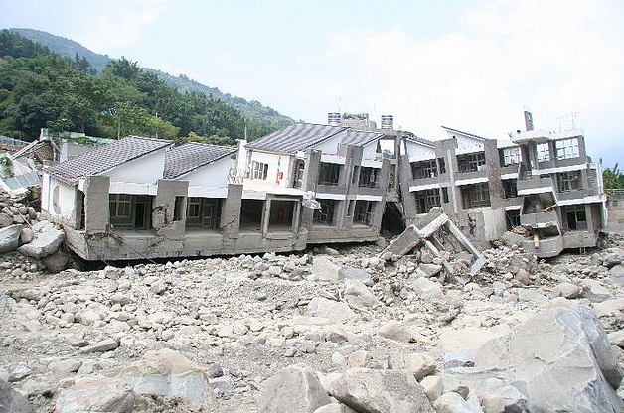
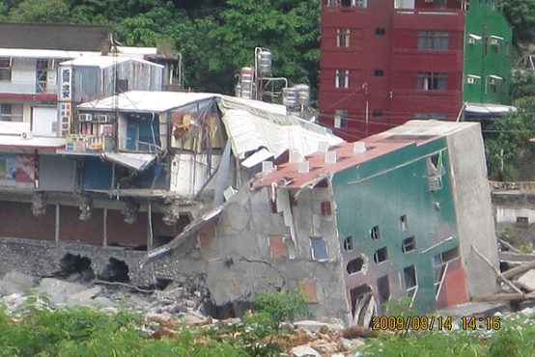
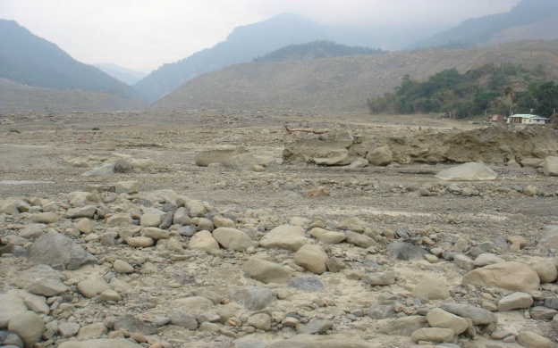
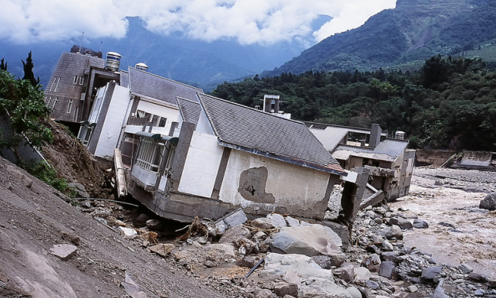
2009.08莫拉克颱風
臺東金帥飯店
高雄小林村
南投隆華國小
用生命換來的慘痛經驗

Slide 12
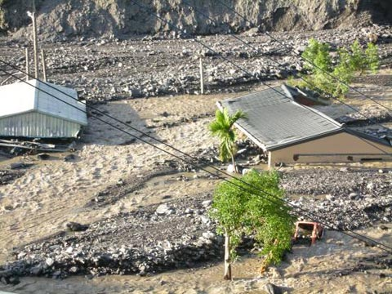
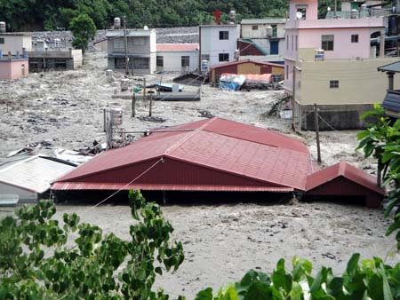
2010.09凡納比颱風
主要災情：
9/18預防性疏散至來義高中
9/19上午強制疏散
共疏散550人，未有人員傷亡
影響區域：南部、東部
傷亡人數：2人死亡
各地災情：豪雨造成臺南、高雄及屏東等地區淹水部分
地區鐵、公路交通受阻。
經濟損失：估計整體經濟損失達45億

Slide 13
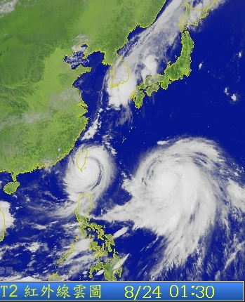
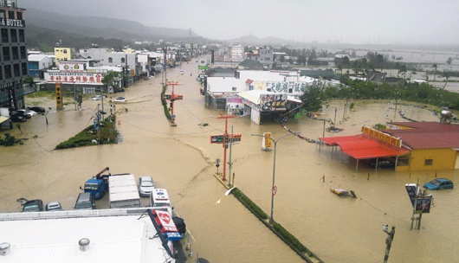
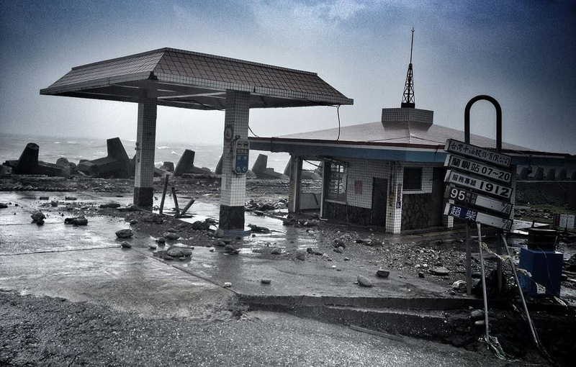
2012天秤颱風及布拉萬颱風
8.26 聯合報:恆春鎮洪泛
蘭嶼災情

Slide 14
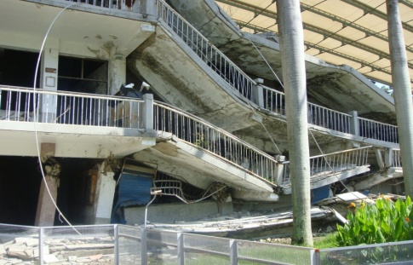
為什麼學校防災很重要？
1999年 921地震
九二一地震全國學校校舍毀壞校數
921暨1022地震-全國學校師生傷亡數
學校層級 | 損毀校數
大學校院 | 35
專技校院 | 38
師範校院 | 8
高中 | 63
高職 | 66
特殊學校 | 4
國中 | 168
國小 | 488
總計 | 870
附註：社教館所損毀45所
學校別 | 教師 |  | 職工 |  | 學生
 | 死亡 | 受傷 | 死亡 | 受傷 | 死亡 | 受傷
國小 | 8 |  |  |  | 179 | 176
國中 | 3 |  |  |  | 62 | 63
高中職 | 1 |  | 2 |  | 62 | 33
大專 | 1 |  |  |  | 26 | 16
總計 | 13 | 53 | 2 |  | 329 | 288
83.0%
75.4%
學校財務損失至少三百億!

Slide 15
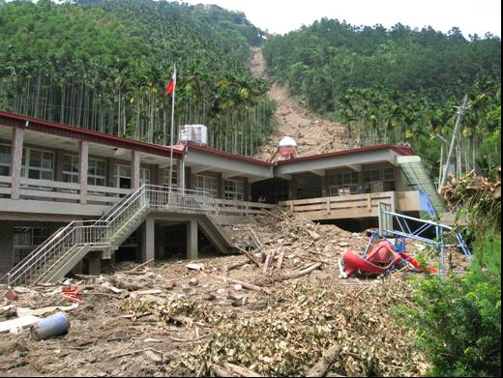
2009年 莫拉克颱風
莫拉克颱風各級學校災損統計(08月28日彙整)
學校 | 操埸積水 | 教室積水 | 學生死亡 | 災害損失 (百萬元）
大專校院 | 57 | 13 | 16 | $1,171
高中職 | 126 | 28 | 25 | $214
國中小 | 1,145 | 38 | 51 | $1,474
Total | 1,328 | 79 | 92 | $2,860
55.4%
51.5%

Slide 16
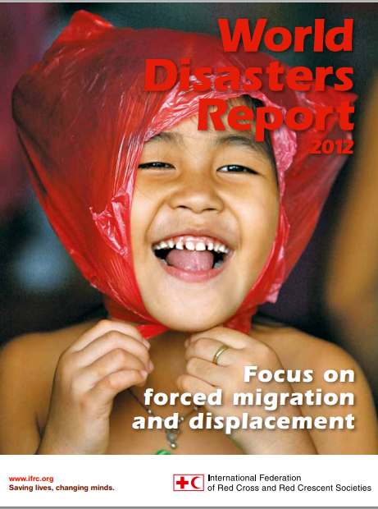
根據災難流行病學研究中心的報告，在2011年內，據報全球共發生336次自然災害及234次科技災害，超過31,000人死於自然災害。
根據《世界災難報告2012》，戰亂、自然災害、政局動盪或大型的社會發展等不同因素，導致愈來愈多的人無家可歸。
我們該如何面對層出不窮的災害問題?

Slide 17
防災教育的重要性
自有人類歷史以來，地震、颱風、澇旱等天然災害即隨著人類文明的演替不斷出現，且未曾停歇。
人類文明的快速進展，使自然環境資源被過度不當利用，造成生態環境嚴重失衡，再加上全球氣候的快速改變，使得許多天然災害造成的損害更為擴大與加劇。
山坡地的濫墾濫伐易造成颱風來襲時的土石流災情更加慘烈，而地震與火山活動帶的大規模建地開發，也容易引發災害發生時重大傷亡。
如何防治與減少天然災害的危害與損失，一直都是世界各國政府與專家所努力與關注的議題。

Slide 18
防災教育應有觀念
防災教育的潛在需求者往往為低教育者，因此教材的設計以動畫與圖片為主。
防災教育不止是讓受教者了解災害，更要讓受教者及所處的環境對災害有抵抗力。
災害防救不但是政府施政對策的重要課題， 也是所有國人必須面對及努力達成的工作。
防災教育最好有在地化認知並發展特有行為。
防災教育最佳途徑是經由學校，讓學校、學童與社區共同學習、了解防災的相關知識，效果最好。

Slide 19
「防災從學校開始」的時代意義
根據聯合國資料統計，全世界每年有近2億人遭受天然災害，而許多災害的發生卻往往在學校上課期間，致使學生受到極大的傷害。倘若學校師生都能意識到危險的存在，並且知道如何預防、應對及反應，那麼災害發生時就可以減少人員傷亡和物質損失。
聯合國教科文組織和國際減災戰略秘書處乃於2006年6月15日共同發起名為「防災從學校開始」的全球防災教育活動，以促進世界各國推廣學校的防災教育。

Slide 20
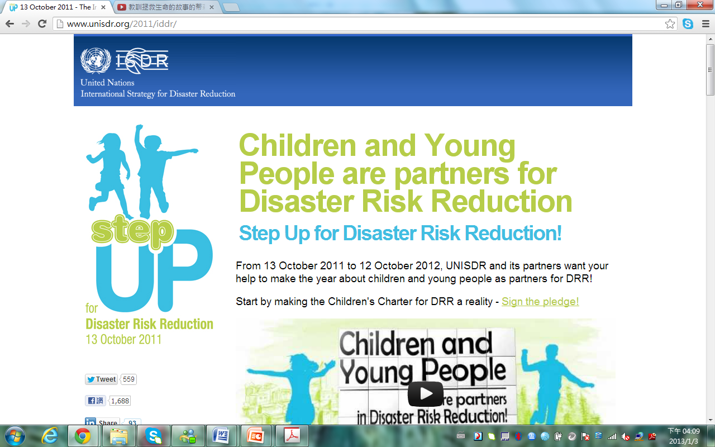
聯合國的國際減低災害策略
聯合國國際減災組織強調學校防災教育的重要，2011年開始推動兒童和青少年為減少災害風險的合作夥伴 (http://www.unisdr.org/) 。這跟教育部正在推動的校園防災計畫不謀而合，臺灣是天然災害高度危險潛勢國家，推動學校防災教育更是最迫切的課題。
啟發：氣候變遷議題愈來愈受重視，建議學校融入災害防救 課程強化學生災害防救素養。

Slide 21
防災師資培訓
您是教育部重點栽培對象！
縣市級防災教師
中央級防災教師
在校級防災教師
三階防災師資培育

Slide 22
各級師資任務及職責
(一)中央級防災師資
1.防災資訊提供者。
2.防災計畫規劃者。
3.防災教案評鑑者。
4.縣市級防災師資品管者。
(二)縣市級防災師資(教育人員、行政人員)
1.防災資訊傳遞者。
2.防災計畫應用者。
3.防災教案編寫者。
4.在校級防災師資品管者。
(三)在校級防災師資
1.防災資訊分享者。
2.防災計畫執行者。
3.防災教案使用者。
4.防災教育落實者。

Slide 23
防災教育體制之整備
依各地方防災指導計畫轉化為學校的指導計畫與指導教材。
由教職員、區域防災機構成員、專業相關人士組成學校防災委員會、學校安全委員會等相關組織。
學校需與相關防災機構（如消防局、救難協會）需保持密切聯繫，並參觀相關防災演練與邀專家蒞臨學校進行指導。

Slide 24
教職員研修的充實
定期防災與安全教育進修 規定新任教師需接受防災教育研修課程，教學達一定之年資，也需再進修相關防災教育之訓練，以吸收新知並累增經驗。
校外專業研修 凡擔任重要職務者（如衛保組長、防災種子教師）需參加校外之專業訓練，如防火研習、心肺復甦（CPR）訓練及防震研習。
地區、相關機關之研修 學校教師需配合且參加地方所舉辦的各種防災演習及訓練，如消防局之講座、災害體驗學習會、地區整體防災演練。
校內之研修 學校防災委員會與學校安全會需定期辦各類之研習活動，如各種防災工具使用研習會、與懇親會合辦之地震防護公聽會等。

Slide 25
師資培育的目標
“師資培育”為防災科技教育人才培育最重要的一環，若能透過適當的師資培育機制及課程規劃，經過不同層級教師的教學推廣，使全體國民瞭解：
‧災害發生的背景和狀況
‧災前該如何防範及整備
‧災害發生時如何應變
‧災後如何進行有效的復健
就能使整體損失及傷害降至最低，全民抗災能力更大大提升。

Slide 26
縣市級防災師資的角色—
從「組織」來看
中央、地方、學校課程的轉銜者
中央
防災教育政策
縣市
防災教育發展方向
縣市防災教育輔導小組(團)
全縣各級學校

Slide 27
從「功能」來看
理念倡導者
溝通協調者
實務協助者
防災教育
士氣激勵者
問題諮詢者
研究發展者
資源媒介者
成效評鑑者

Slide 28
參與防災教育輔
導團務運作，推
動防災輔導工作
縣市級防災師資工作職責
進行防災教育
研究，推廣優
良教材教法
辦理防災教育研
習進修，協助教
師防災專業成長
引介防災教學
資源，協助教
師防災資源整
合運用
定期到校輔導訪
視，帶動學校教
師防災專業對話

Slide 29



校園災害防救範疇
災害
災害防救組織規劃
防災救援器材整備
資訊通訊器材整備
‧緊急應變體系
‧災情蒐集通報
‧疏散避難對策
•……
_{整備}
應變
災害防救
計畫
‧防災校園規劃
‧建築結構物強化
‧防洪水利設施強化
•……
減災
復原
‧復原重建體系
‧復課補課對策
‧心理復建對策
•……

Slide 30
在地化防災教材建置
自主性的防災行動，往往可以在第一時間，將生命或重要的設備及時搶救，把災情損失大幅減輕。
結合學校、產業界、民間團體與社區力量，進行防災教育之整體規劃，共同推動防災教育，可提升學區內民眾整體防災能力。
可提升學生及教職員有關災害之危機意識，並對可能導致災害發生或災情加重的原因（潛藏的危險因子）有所瞭解與警覺，進而願意參與消除或改善這些危險因子的行動。

Slide 31
防災教育課程目標
建立學生正確的防災概念及知識。
培養學生正面積極的防災態度與價值觀。
培養學生防災行動技能及處理災害的能力
培養學生對各種災害之警覺心及敏感度。
Notes:
31
能力指標參考所附資料

Slide 32
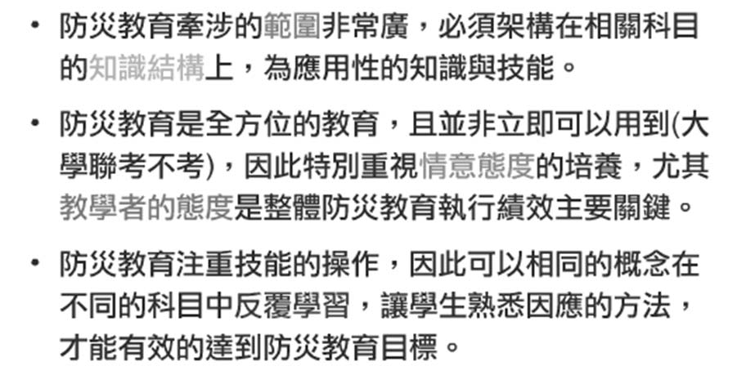
防災教材編撰與教學輔導

Slide 33
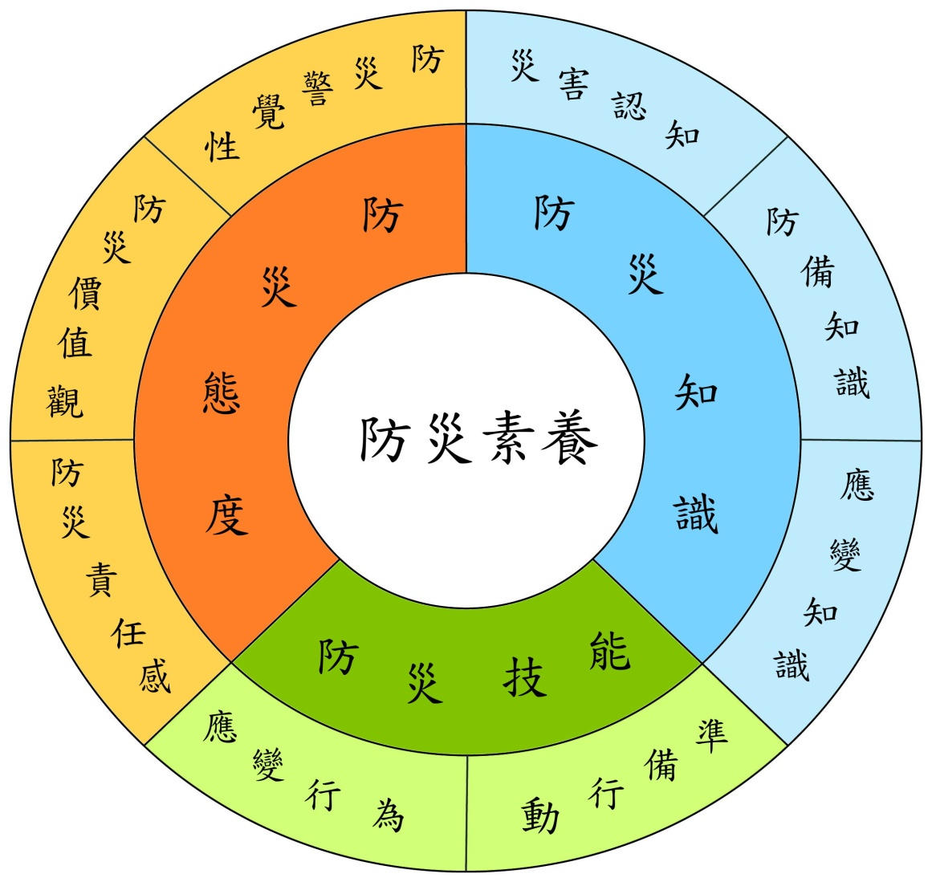
防災素養架構圖
防災素養架構配合各學習階段有其相對應之能力指標。
各學習階段亦有不同災害別之題庫可以參考。

Slide 34
防災教育教材之設計準則
能彰顯臺灣地區各類天然與人為災害特色；
能符合該學習階段學生程度；
符合該學習階段教師需要與便利性；
涵蓋知識、態度與技能三面向且可彈性使用。

Slide 35
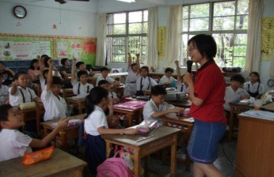
在地化防災材目的與要領
目的
結合校內相關領域之教師，建立具在地化災害特性、 可融入各科領域中且與生活密切結合之教材(教案)， 並透過試教，提升師生防災素養水準，強化社會抗災能力。
要領
內容必需與「地方災害特性或災例」結合，可融入各科領域且與生活密切結合之教材(教案)。
教案設計以能力指標及課程綱要為主，防災教育素養為輔。
內容必須包含課程綱要、能力指標對應、教師手冊、學習單及提供相關參考資料。
參考相關學習領域融入方式設計教案，如自然與生活科技領域、社會領域及綜合領域、健康與體育領域等等。
教案內容相關圖、表及照片，請注意著作財產權問題。
須將研發後的教材(教案)予以試教並評估其優缺點。

Slide 36
在地化防災材可發展方向
校園災害防救計畫(減災、整備、應變、復建)
課程綱要
養成培訓
應變演練
教材、教案
網路資源
課程
師資
環境
資源
提升師生防災素養(知識、態度及技能)
生命財產有保障

Slide 37
課程發展程序
課程發展目標
教學目標
內容與方法
教學活動
教學評量
課程評量

Slide 38
課程發展步驟 一
成立課程發展小組
籌畫課程發展目標架構
  收集課程發展資料
  釐定課程發展方針
  規劃課程組織模式
  確立課程發展程序
確定教育目標與課程發展目標
發展課程範圍順序與組織

Slide 39
課程發展步驟 二
編製防災教育課程
  分析現行課程選取可用之教材
  評估地區教學資源
  發展新的教材以融入現行教材中
  組織教材以完成環境課程編製
課程試用
課程評鑑
課程修訂與推廣

Slide 40
課程發展步驟 三
融入各學習領域
選擇適當的防災主題
  現階段社會的需要
  學生的能力與經驗
  與學生及其生活內容或社區有關
  教師本身能力與經驗
  與學生學習之科目相關
選定教學科目（學習領域）及單元
發展防災單元教學目標
編製防災教材內容融入原有教材
發展新的教學過程
加入相關教學資源和教學策略
蒐集有關活動、建議新的主題

Slide 41
防災教育@數位平臺學習資源
http://disaster.edu.tw/
http://防災教育數位平臺.tw/
http://防災教育數位平臺.臺灣/
財團法人臺灣網路資訊中心(TWNIC) 推廣中文域名

Slide 42



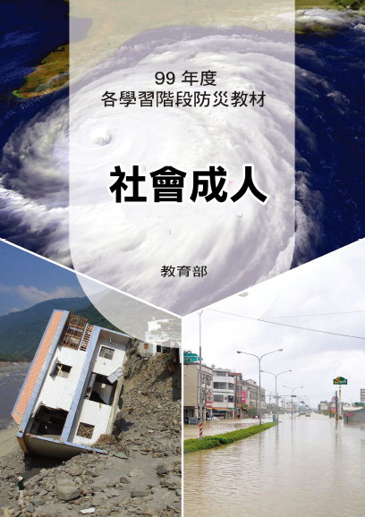



各學習階段防災教材

Slide 43
政府單位學習資源
現階段網路資源
  防災e學院
  計畫辦公室網站
  土石流防災資訊網
  台北市消防局
  地震測報中心－地震百問目錄
  內政部消防署宣導網
防災教育數位學習網站
  數位教案
  防災素養檢測系統

Slide 44
民間網站學習資源
台灣防災教育協會
國際厚生健康園區
地球科學園地
國家地震工程研究中心防震教育
紅十字會防災資訊
美國救難總隊

Slide 45
結論
教育是防救災工作最具經濟效益的投資，防災教育為災害防救工作的重要基礎，加強學生對於災害的認識、事前災害的預防以及災害發生時的應變處理，為推動防救災工作之基本要務。
災害防救是一項跨領域、整體性的長期工作，臺灣現階段的學校防災教育仍須更積極的投入，無論在觀念的推動、相關知識技術的開發與學習、種子師資的培育、組織的建立等，都尚待學習與加強。

